Slide 1
Balanced Scorecard
Ing.J.Skorkovský,CSc.
and various listed resources
Department of Corporate Economy

Slide 2

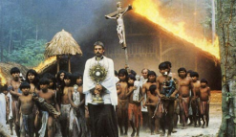



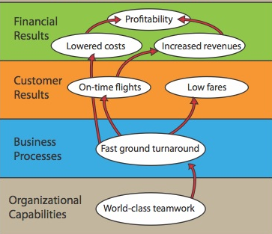
Balanced Scorecard and continuum of value (1st part)
Balanced Scorecard is a step in the continuum describing value
and how the value is created
Mission – why we exist- proč existujeme
Values – what is important to us- co je důležité
Vision – what we want to be- kam jdeme
Strategy – our game plan – strategie postupu
Strategy map – translate to strategy
Balanced scorecard – measure and focus
See next show

Slide 3
Vysvětlivky k předchozímu snímku
MISE : Vyjádření toho, proč a k čemu organizace existuje, co chce dělat, co umí. Základním posláním každého podniku je svým zákazníkům poskytovat buď nějakou službu nebo jim prodávat nebo jinak poskytovat svoje výrobky.
Vize (anglicky Vision) je pojem, který se používá v rámci strategického řízení. Vize je to představa žádoucího budoucího cílového stavu a má podobu jednoduchého popisu jeho podoby a ideálního stavu, kterého chce organizace svojí strategií dosáhnout. (TOC – FRT)
Vize je součástí motivačních faktorů (jedná se o největší motivátor) v organizaci - pomáhá “táhnout za jeden provaz směrem k jejímu naplnění”. Klíčové je, aby se s vizí ztotožnili všichni manažeři a zaměstnanci v organizaci. Stanovení vize je vhodné pro všechny typy a velikosti organizace. Bez ní chybí jasně vyjádřený směr, kterým se chce organizace vydat a špatně se tak stanovují další motivátory.
Metoda SMART umožňující dosahovat cíle
S - Specific – specifické, konkrétní cíle (např. snížení množství nakažených v čase)
M - Measurable – měřitelné cíle -kdo neměří, ten neřídí (kolik ventilátorů, roušek, respirátorů, vyléčených, atd.)
A - Achievable/Acceptable – dosažitelné/přijatelné
R - Realistic/Relevant – realistické/relevantní- vzhledem ke zdrojům (kapacity, průtok, …)
T - Time Specific/Trackable – časově specifické/sledovatelné (měření-testování za období, )

Slide 4
Balanced Scorecard and continuum of value (2nd part)
Balanced Scorecard is a step in the continuum describing value
and how the value is created
Target – what WE need to do (plan, project, budget, …)
Co potřebujeme
Personal Objectives – what I need to do
Co musí udělat já sám,
abychom dosáhli cíle
Strategic Outcomes (výsledky, závěry)
Satisfied Shareholders
Spokojená společnost
Delighted Customers
Zdraví občané
Efficient and Effective Processes
Metody a jejich kontrola
Motivated and Prepared Workforce
Motivovaná pracovní síla
technika, pomůcky, léky

Slide 5




Definition (zdroje a definice)
BSC developed by Robert Kaplan and David Norton
BSC examines a firm´s performance in four critical areas
Finances – how should we look to our shareholders ?
Customers – how should we look to our customer ?
Processes – at which business processes must we excel ?
Learning and Growing – how will we sustain our ability to change and improve ?
Resource : Operation Management, Quality and Competitiveness in Global Environment, Russel &Taylor

Slide 6
Basic strategy map (two lower BS levels)
Processes
Production and Services
Lower cost of production
Continuous improvement (Kaizen)
Reduced cycle time (see Little´s law-15.4. 2019)
Shorter production lead times
Working capital efficiency (fin. leverage)
MRP,MRP_II
Advanced Planning and Scheduling
Good Resource Planning
Perfect way of cost calculation (actual-expected)
Application of Theory of Constraints
(Thinking Tools)
SCM-Supply Chain Management
Lower cost of transport
Better way of replenishment
Better delivery performance
Supplier Relationship
Lower cost of ownership
JIT delivery
TQM – High quality supply
ISHIKAWA
SIX SIGMA
Risk Management
Financial risks
Cash flow management
Operational risk
Technological risk
Vaše úloha 1
Sešit požadavků (MRP)
Součást výuky PIS1
Human capital Organizational Capital Information Capital
Excellent training
of resources
Efficient and flexible
structures and reporting
system, teamwork, culture
Analytic applications
BI, Budgets->see next slides,
transaction processing
applications=ERP, ..)
TQM-Total Quality Management
Resource : Operation Management, Quality and Competitiveness in Global Environment, Russel &Taylor (not the red ones)

Slide 7
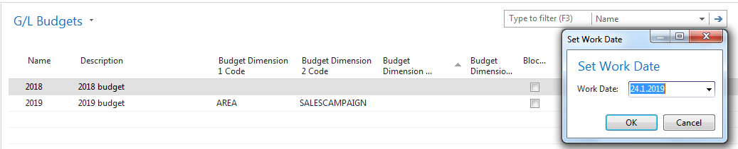
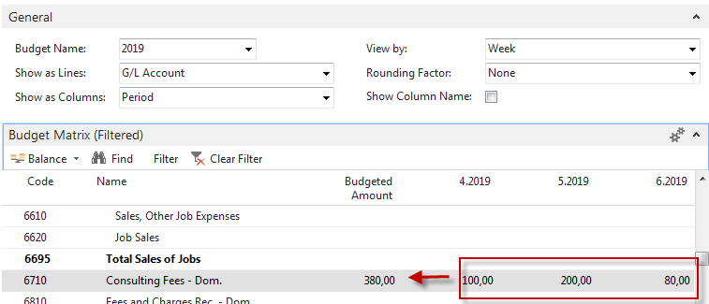
Budget model in ERP-setup (rozpočty)
Total budgeted amount =380

Slide 8
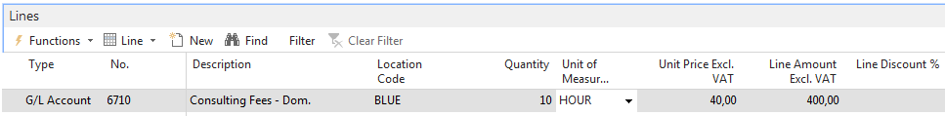
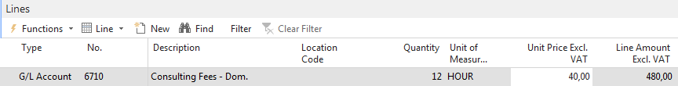
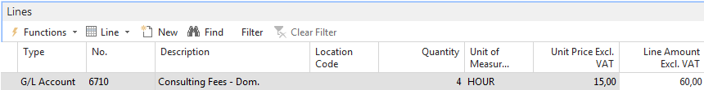
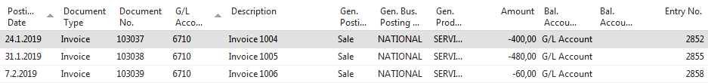
Budget model in ERP – (sales of consulting services)
Sales Line (invoice) 24.1.2019
Sales Line (invoice) 31.1.2019
Sales Line (invoice)7.2.2019
General Ledger entries
400+480+60=940

Slide 9
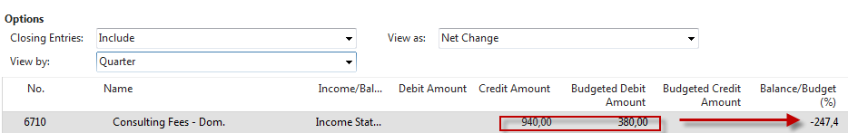


Budget- Planned-Actual

Slide 10
Basic strategy map (two upper BS levels)
Shareholder value
Productivity Strategy
Growth Strategy
Finance
Become industry cost leader (Gartner Magic Quadrant Matrix) – 19.4.2021
Maximize use of existing assets
Improve cost management
Strategy
Increase value of customer account
Stars and Milk Caws segments of Boston Matrix (19.4.2021
Stable product portfolio
New resources generation (higher market share )
R&D related to current product portfolio
Competitive prices Low cost of supply Perfect Quality Deliveries in time
Processes – at which business processes must we excel (see previous slide) ?
Resource : Operation Management, Quality and Competitiveness in Global Environment, Russel &Taylor (not the red ones)

Slide 11
Balanced Scorecard worksheet
(50+80)/2
Explanations : FTL-full truck load, LTL- less than truck load , SPC=statistical process control, EDI=electronic data interchange, Cycle time=time/unit=(e.g.7 min/1 customer request)
Resource : Operation Management, Quality and Competitiveness in Global Environment, Russel &Taylor

Slide 12
Some units for measuring (home study- introduction I)
Will be presented later in sections such as :
  Little´s law (WIP=Throughput *LT) – Konec dubna 2021 will be presented
  Theory of Constraint… was presented
Takt Time (TT) – rhythm in which we have to produce in order to satisfy customer demand (demand is 240 toaster ovens and we can produce these in 480 minutes ->TT= 480/240=2
Lead Time (LT) – Number of minutes, hours, or days that must be allowed for the completion of an operation or process, or must elapse before a desired action takes place –see next slide
Tyto parametry budou vysvětleny v přednášce týkající se Littlova zákona v letním semestru

Slide 13
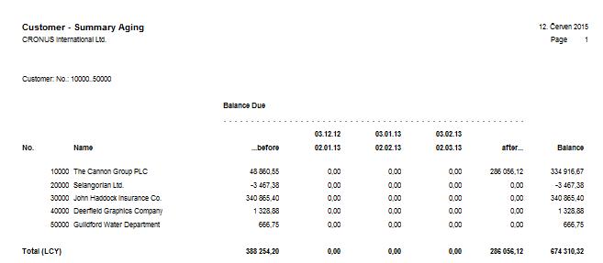
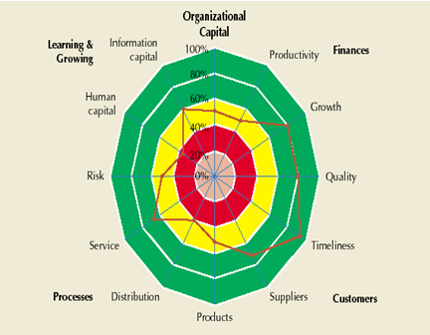
ERP outputs and BSC
Report generated from
ERP MS Dynamics NAV
Financial way of
reporting
BSC way of reporting
(Radar Chart)
Based on KPI estimation in % out
analysed company is excellent,
but on the other hand,
collecting money, credit limit
and overdue management
is falling behind
Resource : Operation Management, Quality and Competitiveness in Global Environment, Russel &Taylor (only radar chart)

Slide 14
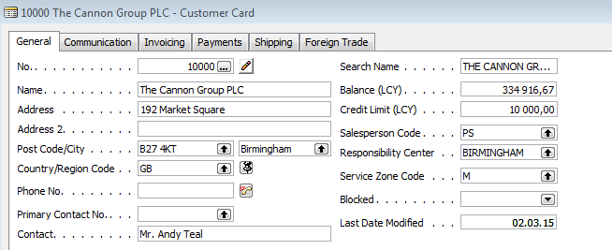
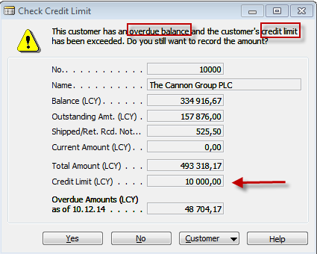
ERP forms related to customer aging report

Slide 15
BSC and OM
Finances – how should we look to our shareholders ?
Customers – how should we look to our customer ?
Processes – at which business processes must we excel ?
Learning and Growing – how will we sustain our ability to change and improve ?
Úloha 1
Project management
Theory of constraints and Thinking Tools
Production
Linear programming
Total quality
management
Product postitioning
Business Intelligence
Workflow
Critical chain
Drum –buffer-rope
MRP-MRP-II,JIT,APS
Cutting, blending
Pareto, ishikawa
Boston Matrix
Gartner QM
Decision
making
CONWIP
Logistics
Yield management
Kepner-Tregoe
EOQ, ABC
Hurviwtz
Little´s law
Prospect theory
Úloha 1

Slide 16
Strategické iniciativy
(dolní dvě BSC vrstvy mají zde definovaný Cíl- Měření- Záměr- Akční program)
Spokojení akcionáři
Růst prodeje
Růst marží
Akční
program
Poskytnutá hodnota
Lepší vztahy
Cíl
Měření
Záměr
Udržet si
zákazníky
Poměr WIN/LOST
Akční
prodeje
Poměr WIN/LOST
Zvětšit podíl
na trhu
Obrat prodejního kanálu
Podpora
image
Počet nových
klientů
o 100 % - 2 roky
(zvýšení)
Přišli poprvé
Nepříjemné překvapení
Počet problémů
o 50 % - 2 roky
(snížení)
Program
cíleného
marketingu
Marketingové
dovednosti
% dovedností
% zákazníků s OK
daty
Do 100% -rok
Do 80 % -2 roky
Školení
Nový SW
Marketingové dovednosti
Zákaznická databáze

Slide 17
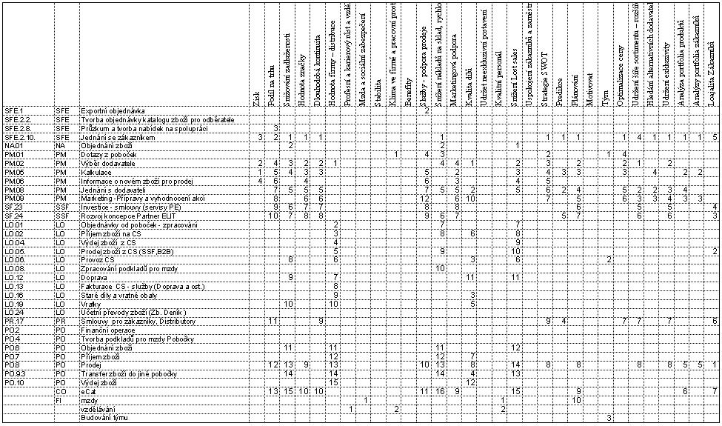
Tabulka jako podklad pro konstrukci grafu JSS (FRT→BSC) a eliminaci nepotřebných aktivit
(obdoba postupu při zavádění štíhlé výroby)

Slide 18

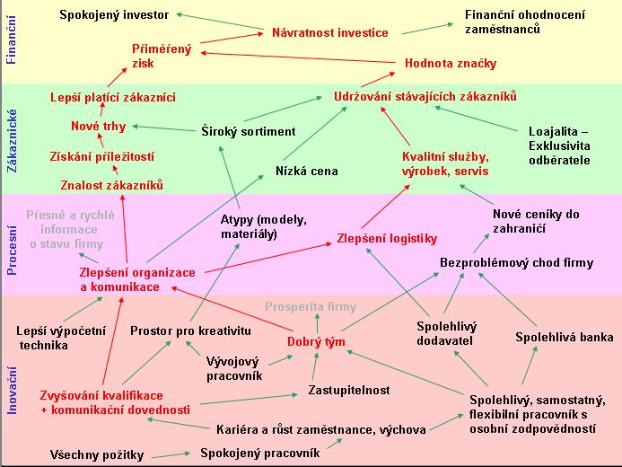
Výsledný graf po aplikaci JSS (strategická mapa)
(transpozice strategických cílů ->BSC vrstev)
Klíčová obrazovka pro Úlohu 2

Slide 19
Strategická mapa I
Standardní BSC oblasti
  Finanční
  Zákaznická
  Procesní
  Učení
Varianta BSC (Úloha 2)
  Kvalita výuky
  Studenti
  Způsoby využívání nástrojů a metod
  Nástroje, metody, učitelé

Slide 20
Strategická mapa II
Varianta BSC (Úloha 2)
  Kvalita výuky
  Studenti
  Způsoby využívání nástrojů a metod
  Nástroje, metody, učitelé
Varianta BSC (Úloha 2)
  Výsledky testů-kvalita výuky
    dobé výsledky
    práce
  Studenti
    akceptují pravidla
    dobrá informovanost
    kvalitní studijní materiály
    rychlá reakce na požadavky
    plánování zkušebních termínů
    transparentní pravidla
  Způsoby využívání
    plány on-line přednášek
    kvalitní studijní materiály
    Interaktivní osnovy
  SW nástroje, metody, učitelé
      CISCO
      Adobe-Connect
      SKYPE
      MS Teams
      Zoom meeting
      Učitelé (lidský kapitál)
Kvalitní výsledky zkoušek stojících na jasných otázkách a odevzdaných úkolech
Kvalitní informace o učivu a úkolech
a jejich rychlá dostupnost
Všechny materiály přehledně na jenom místě
Interaktivní osnova
Inspirativní strategická mapa ze čtyřmi cíli.

Slide 21
Jak dosáhnout vybraných strategických cílů I.
Popis překážek (CRT) – příklady UDE
(náhodný výběr, který nemusí sloužit k vytvoření konkrétního CRT)
  - neznalost implementace SW nástrojů
  - složité ovládání
  - nutnost používat licence (dostupnost, finanční náročnost,..)
  - nekvalitní připojení k síti (nedostatečná šířka přenosového pásma)
  - starší verze operačních systémů (to snad už ne)
  - nedostatek literárních zdrojů
  - špatná informovanost o zkouškách a termínech
  - nesprávně strukturované materiály
  - špatně nastavené komunikační protokoly (desítky obdobných dotazů podávaných e-mailem studenty jednomu vyučujícímu)

Slide 22
Jak dosáhnout vybraných strategických cílů I.
Popis žádoucích efektů – příklady DE
(náhodný výběr, který nemusí sloužit k vytvoření konkrétního FRT)
  SW nástroje jsou dostupné jak na straně studenstva tak na straně profesorského sboru (SKYPE, MS Dynamics NAV, interaktivní osnova i když jde o jednosměrné předávání informací) )
  rychlá reakce na požadavky studentů
  synergie písemných zdrojů (Word, knihy, internet, PWP)
  s on-line přenáškami
  kvalitní plánování
  flexibilita obou stran (vyučující i studenti)
  adaptabilita obou stran na nové podmínky
  studijní materiály dodávané včas a srozumitelnou formou
  transparentní předávání hodnocení

Slide 23
Strategická mapa a FRT
(jak dosáhnout stanoveného cíle)
Varianta BSC (Úloha 2)
  Výsledky testů, kvalita výuky
    dobé výsledky
    práce
  Studenti
    akceptují pravidla
    dobrá informovanost
    kvalitní studijní materiály
    rychlá reakce na požadavky
    plánování zkušebních termínů
    transparentní pravidla
  Způsoby využívání
    plány on-line přednášek
    kvalitní studijní materiály
    Interaktivní osnovy
    SW nástroje
      CISCO
      Adobe-Connect
      SKYPE
      MS Teams
      Zoom meeting
Varianta BSC (Úloha 2)
  Výsledky testů, kvalita výuky
    dobé výsledky
    práce
  Studenti
    akceptují pravidla
    dobrá informovanost - FRT - 3
    kvalitní studijní materiály
    rychlá reakce na požadavky
    plánování zkušebních termínů
    transparentní pravidla
  Způsoby využívání
    plány on-line přednášek
    kvalitní studijní materiály – FRT 2
    Interaktivní osnovy
  SW nástroje
      CISCO
      Adobe-Connect
      SKYPE
      MS Teams – FRT 1
      Zoom meeting
Studenti s pro Úlohu 2 vyberou pouze jeden FRT a jeden CRT, které budou navázané
na jeden nebo možná i více strategických cílů. Zde jsem uvedl pro inspiraci tři možnosti (FRT1-FT3).

Slide 24
Grafický nástin řešení (BSC-CRE-EC-FRT)
= Strategický cíl
= neporozumění zadání
= Nežádoucí efekt
= Žádoucí efekt
x
= Klíčový problém (např. on-line přednášky nejsou v čase synchronizovány
s dodávkou relevantních studijních materiálů- jaké problémy jsou spojeny s SC )
SC
= Vybraný strategický cíl
Výsledky testů
= Vyřešeno
FRT
Studenti
CRT
SC
Způsoby
využívání
x
Nástroje
X
EC
= injekce
(jak to řešit)

Slide 25
Strategy Map-The Simple Model of Value Creation
Strategy
Financial perspective
If we succeed, how will we look
to our shareholders ?
Jak bude chápat majitelé,
akcionáři, společnost
naši snahu o dosáhnout vize ?
Customer perspective
To achieve our vision,
how must we look to our
customers?
Jak musíme být chápání
zákazníky, aby se nám
podařilo dosáhnout vize ?
Internal perspective
To satisfy our customer, which
processes
must we excel at ?
Které procesy musíme
Korektně nastavit a řídit ?
Learning and growth perspective
To achieve our vision,
how must our organization learn
and improve ?
Abychom dosáhli vize
co musíme zlepšit
Resource : Strategy Maps, Kaplan and Norton

Slide 26
Strategická mapa (BSC)- velmi zjednodušené schéma
Spokojení
majitelé
Finance
Vyšší tržní podíl
Zisk
Zákazník
Konkurenční
výhoda
Spokojený
zákazník
Dodávka služeb
Výnosy
Procesy
Zdroj
Školení PZ
Testy
Vyškolený zdroj
Náklady
Růst
nízká míra úspěšnosti
Parametry výběru zdroje
Vyhledávání zdrojů
profil
zdroje
míra shody
SZ a PZ
Potřeba unikátních zdrojů-znalostí
Náklady na zdroje
IQ
kreativita
flexibilita
TOC
CONWIP
Workflow

Slide 27
Test 1
What is the main goal of a company?
A) Obtain the highest profit
B) Find solutions that will be in the best interests of stakeholders
C) Produce as many products as possible
D) A and C
E) None of the above
Notes:
B)

Slide 28
Test 2
Which of the following is Operations Management Technology not concerned with?
A)Product & Service Technology
B)Process Technology
C) Globalization technology
D)Information Technology
E)All of the above
Notes:
C)

Slide 29
Test 3
Which of the following would be considered an input when converting inputs into outputs during the transformation process?
A) Land
B) Capital
C) Raw Materials
D) Facilities
E) All of the above
Notes:
E)

Slide 30
Test 4
Which of the following is not a key element of supply chain management ?
A)Purchasing
B) Suppliers
C) Location
D) Logistics
E) Managers decision
Notes:
E)

Slide 31



